Slide 1
Jezera i močvare Hrvatske
Voda na Zemlji

Slide 2
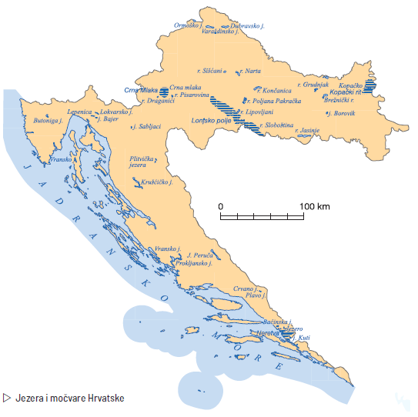
Prirodna jezera

Slide 3
Prirodna jezera
Najveće je Vransko kod Biograda
park prirode
stanište ptica
Vodoopskrba
kriptodepresija
Notes:
https://www.youtube.com/watch?v=BXLetFkX_3Y

Slide 4
Prirodna jezera
Vransko jezero na Cresu je najdublje, kriptodepresija
Notes:
http://prirodahrvatske.com/2018/12/15/vransko-jezero-na-cresu/

Slide 5
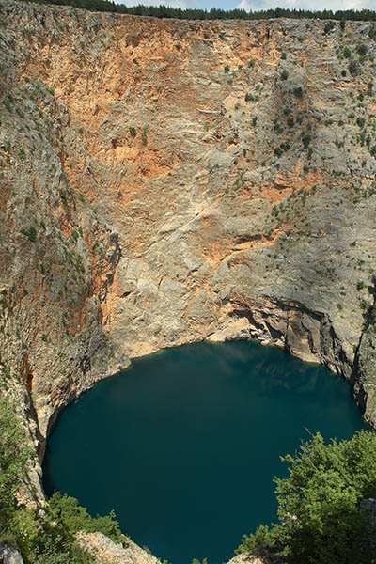
Prirodna jezera
Baćinska jezera: kriptodepresija
krški fenomeni: Crveno i Modro jezero
Notes:
https://www.youtube.com/watch?v=uWVxuAJRprI Baćinska jezera
https://www.youtube.com/watch?v=d2J0ML6d6Kc Crveno i Modro jezero (zaron na dno jezera)

Slide 6
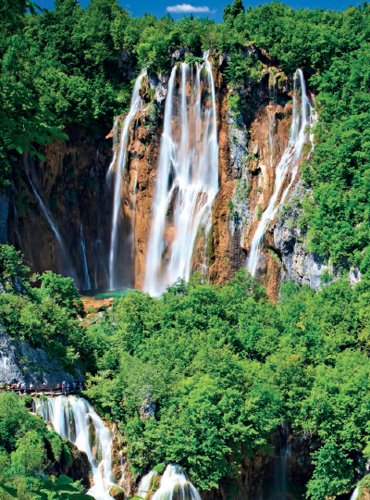
Prirodna jezera
Prokljansko jezero kod Šibenika (rijas)
NP Plitvička jezera: 16 jezera
Notes:
https://www.youtube.com/watch?v=tmyeewSObfY Plitvička jezera
https://www.youtube.com/watch?v=8B2nM_kvdKE Prokljansko jezero, panorama

Slide 7
Umjetna jezera
Bajer
Sabljaki
Lokvarsko
Perućko jezero
Notes:
https://www.youtube.com/watch?v=bXN5onP3Pkg Lokvarsko jezero

Slide 8
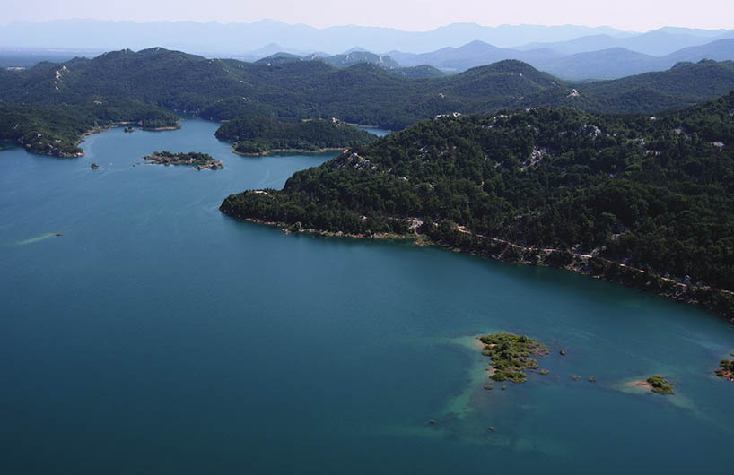
Umjetna jezera
akumulacije: Dubravsko (najveće), Varaždinsko, Ormoško, Kruščica
šoderice: Jarun, Šoderica kraj Koprivnice
Notes:
https://visit-lika.com/page/rijeka-lika-i-jezero-kruscica

Slide 9
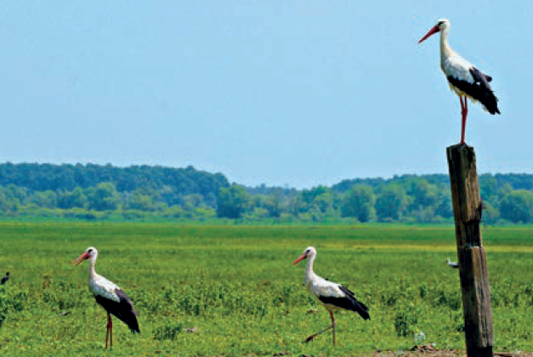
Ribnjaci: Siščani kod Čazme, Jasinje kod Slavonskog Broda; Končanica
Močvare: Lonjsko polje, Kopački rit
odvodnjavanje močvara za dobivanje obradivih površina
Notes:
Lonjsko polje: https://www.youtube.com/watch?v=uiJOl5FCeSw
Jarun: https://www.youtube.com/watch?v=PHxSkmQYhZA

Slide 10
Ponavljanje
Uz pomoć geografske karte imenujte jezera označena brojevima.

